Slide 1

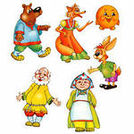
Тема: Закрепление по теме
«Сложение и вычитание в пределах 10»

Slide 2

1
2
4
5
9
10
3
6
7
8

Slide 3
Поиграем в игру: «Не зевай!»
9
5
6
8
3
1
7
2
10
4

Slide 4
«Вставь пропущенное число»
0, …, ….., 3, 4, …., 6, ….,8, …,10

Slide 6
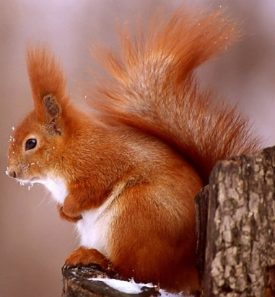
Примеры и неравенства
3+5 2+ 4 1+3 8 + 2
7 +3 6 – 5 9 -5 10 -5

Slide 7
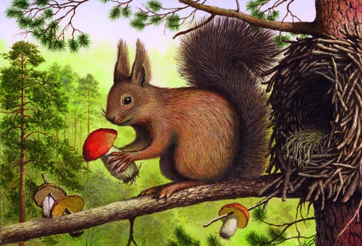


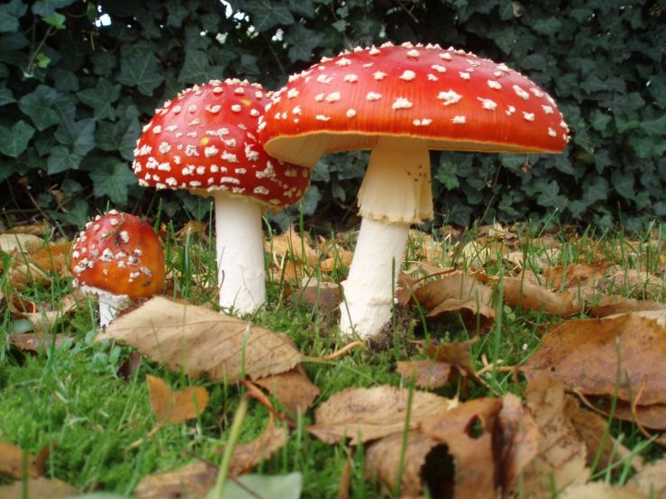

Slide 8
Решение: 9 – 3 = 6(г)
Ответ: 6 белых грибов собрала белка

Slide 9
Молодцы!

